Slide 1
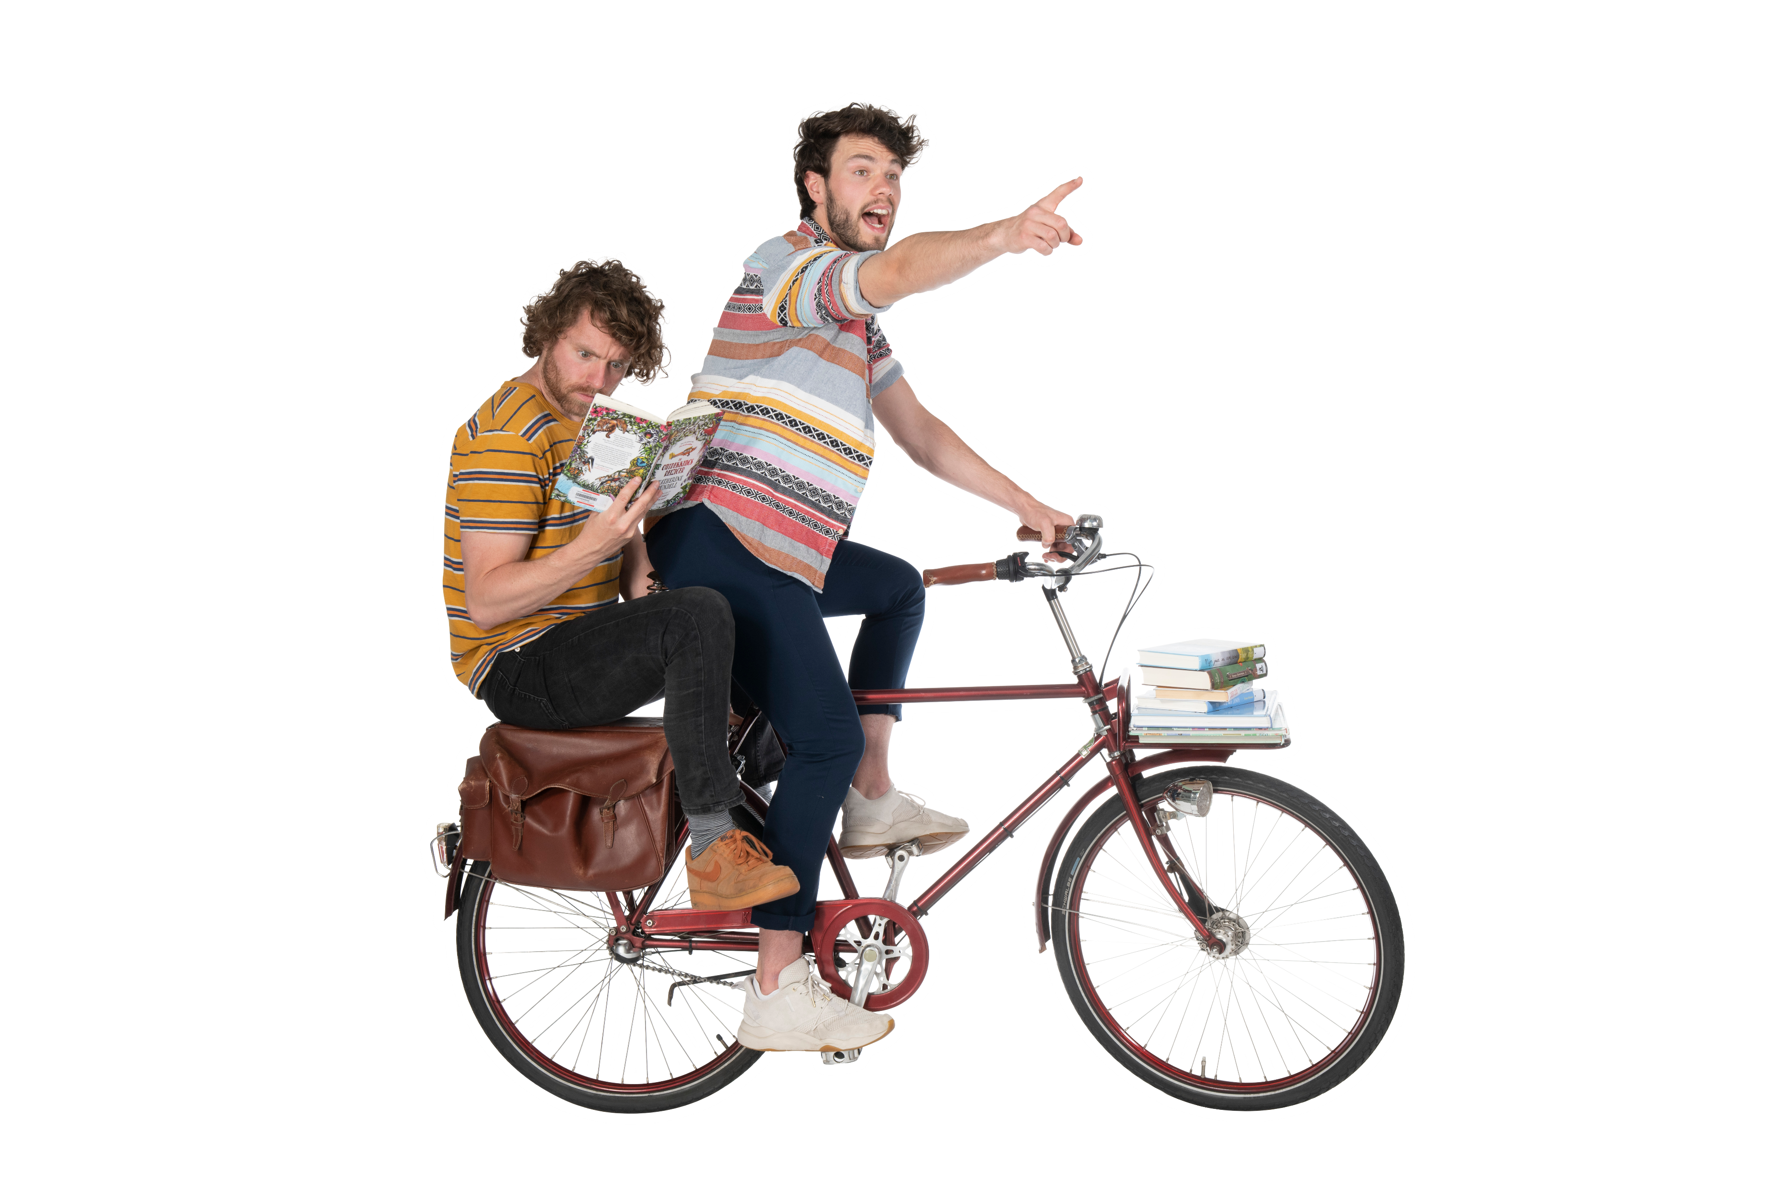
De GROTE BiebBoys Zomerchallenge

Slide 2
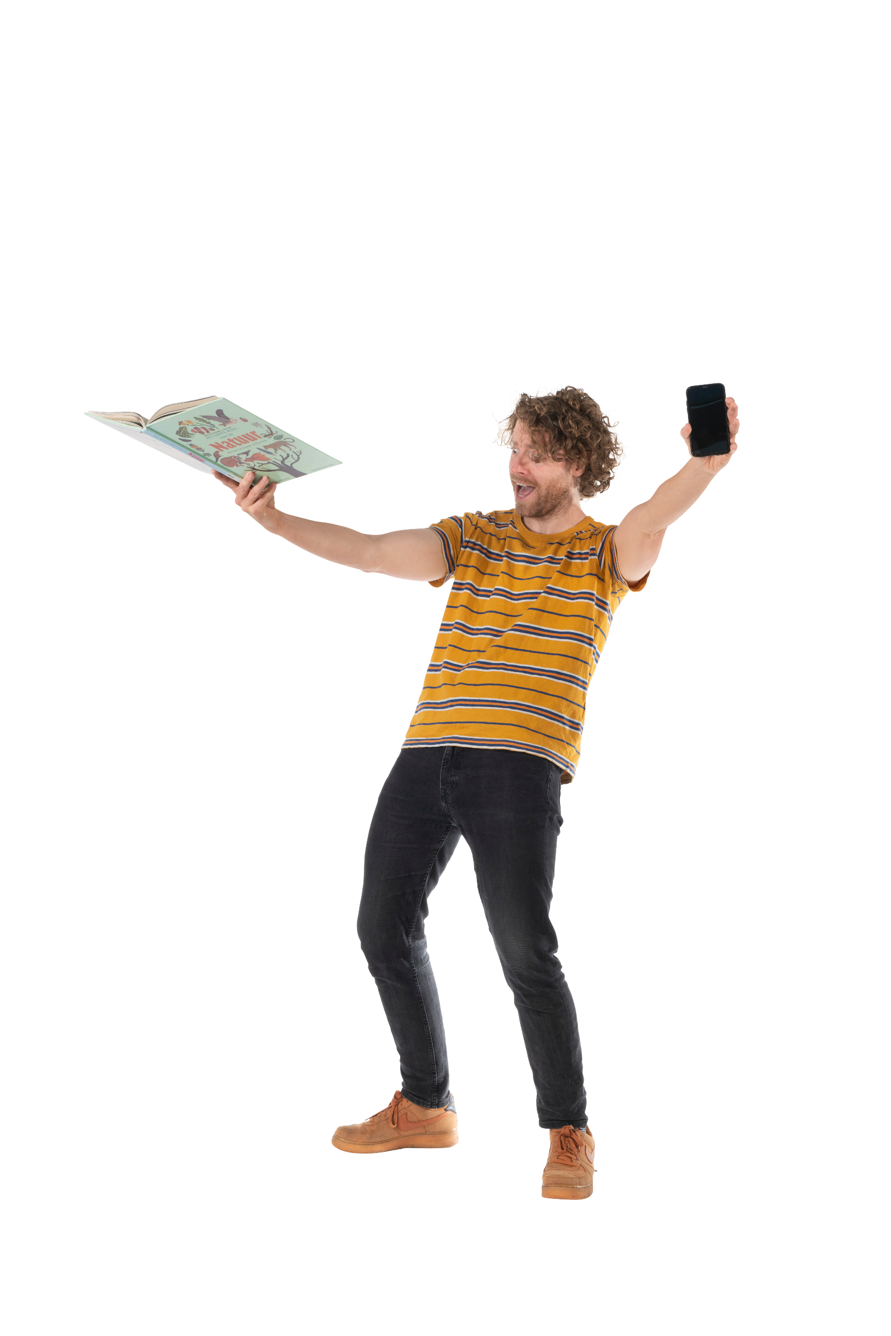
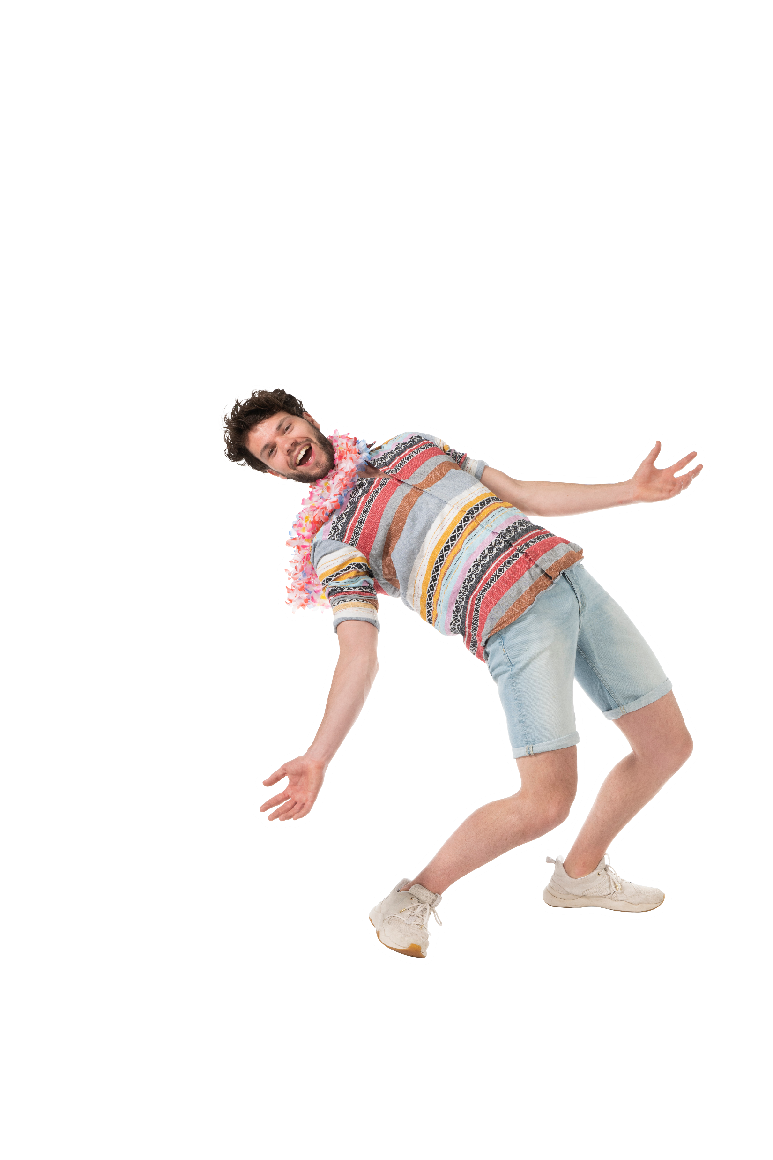

Slide 3
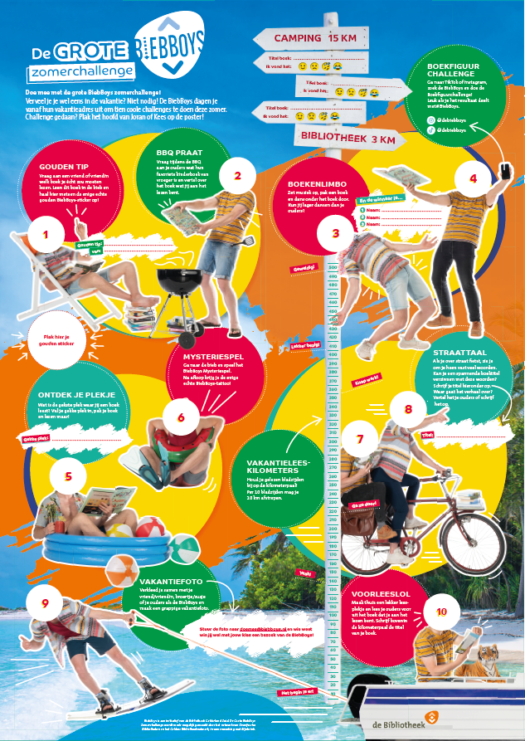

Slide 4
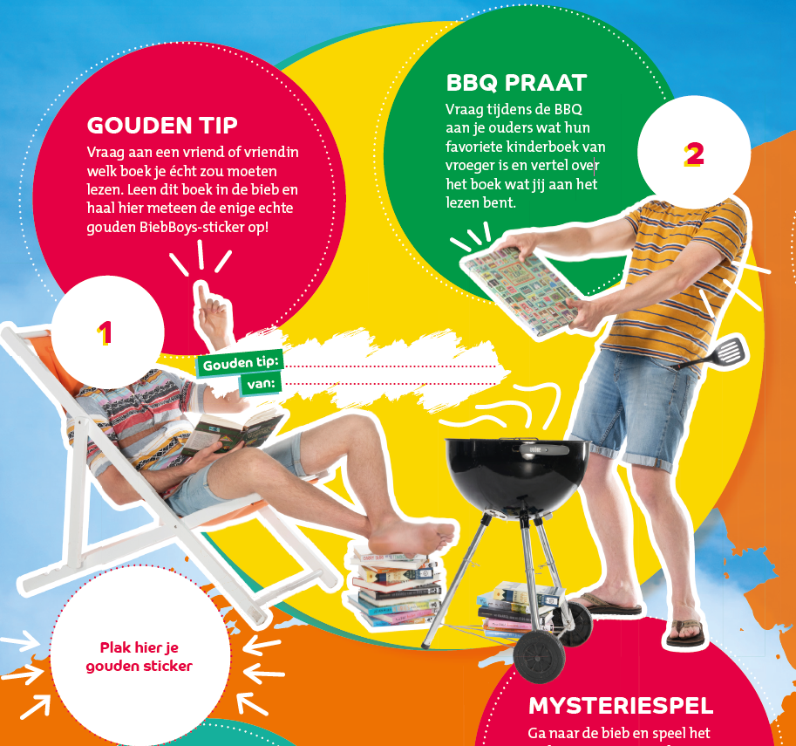

Slide 6
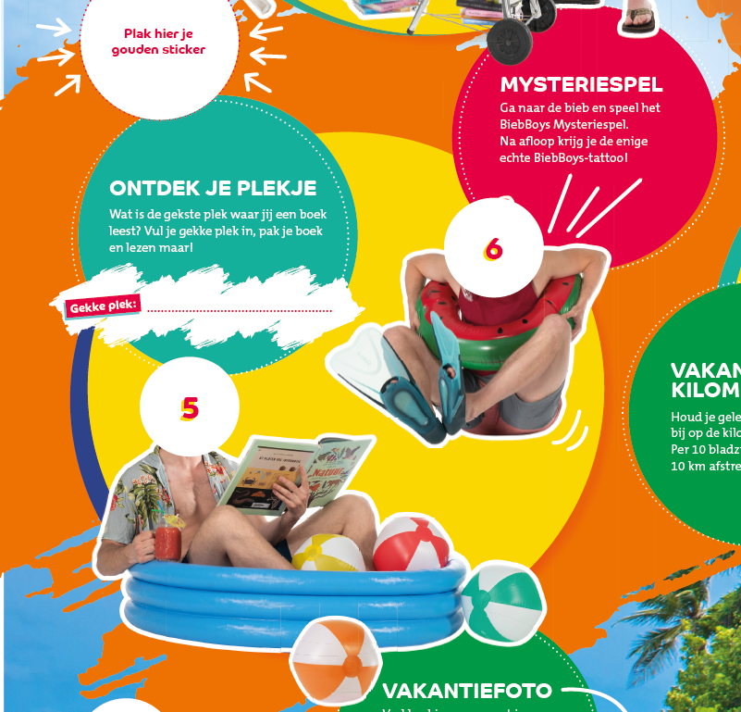
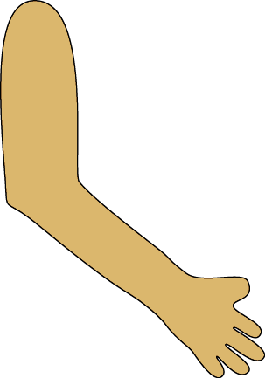

Slide 7
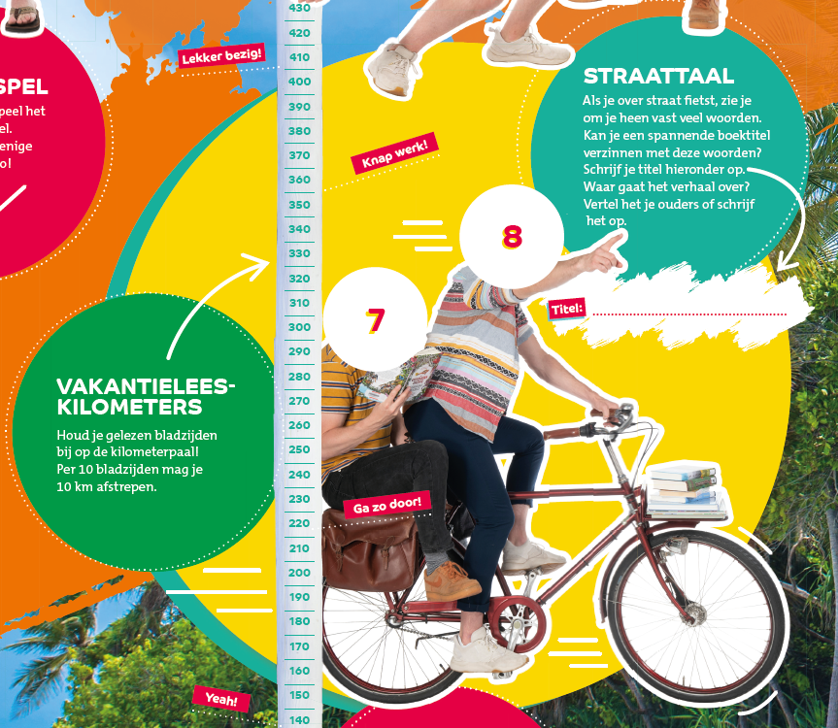
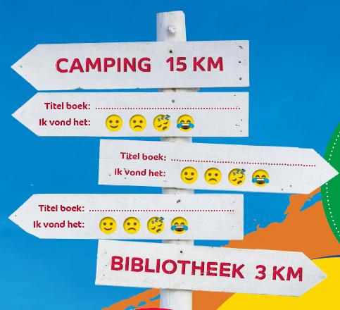
Boven in de km paal
kun je de titels(s)
opschrijven van het boek of
de boeken die je gelezen hebt.

Slide 8
@debiebboys
@debiebboys
Win ons
in de klas!
doemee@biebboys.nl

Slide 9
Veel plezier!

